Slide 1
Intel第六代处理器介绍
131220049唐引航

Slide 2
基本信息
全名：第六代智能英特尔® 酷睿™ 博锐™ 处理器
14nm制程
Skylake微处理器架构
与平均使用时间五年的旧电脑相比，该处理器可以提升2.5倍的性能、3倍的电池续航时间以及30倍的图形性能，唤醒时间更短。

Slide 3
Skylake与Tick-Tock
Tick-Tock是Intel公司发展微处理器芯片设计制造业务的一种发展战略模式，于2007年正式提出，其名称源于时钟秒针行走时所发出的声响。
每一次“Tick”代表着一代微架构的处理器芯片制程的更新，意在处理器性能几近相同的情况下，缩小芯片面积、减小能耗和发热量；而每一次“Tock”代表着在上一次“Tick”的芯片制程的基础上，更新微处理器架构，提升性能。

Slide 4
一般一次“Tick-Tock”的周期为两年，“Tick”占一年，“Tock”占一年。
而最近Inel公司宣布正式停用“Tick-Tock”研发模式，基于Skylake架构的处理器Kaby Lake将在今年第三季度发布，彻底打破了“制程-架构”的钟摆节奏。
从下一代10nm制程CPU开始，英特尔会采用“制程-架构-优化”(PAO)的三步走战略。

Slide 5
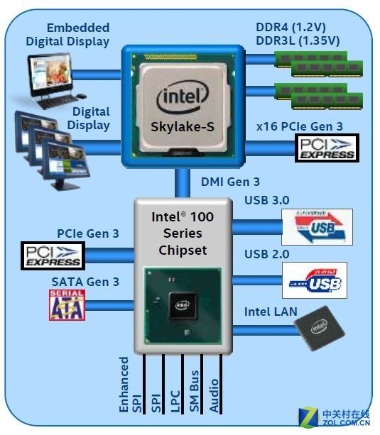
Notes:
PCIe前的x16指带宽，x1为250MB/s
SPI为串行外设接口，SM Bus为系统管理总线

Slide 6
DDR4
DDR,又称双倍速率SDRAM, 全称Dual Data Rate SDRAM，是一种高速动态随机访问的内存。
DDR4特点：频率更高，带宽更高，能耗更低，容量更大
不足：每通道内存数下降
Notes:
DDR3内存使用的是双向传输机制，内存和内存控制器之间通过多点分支总线连接，每条通道通常都可以支持2条DIMM内存，而DDR4内存则改用了P2P点对点总线，每通道只能支持一根内存，这样做的好处是效率更高，提升频率更容易，缺点则是内存容量扩展不容易

Slide 7
从DDR1到DDR3，每一代DDR技术的内存预取位数都会翻倍，前三者分别是2bit、4bit及8bit，以此达到内存带宽翻倍的目标。不过DDR4在预取位宽上保持了DDR3的8bit设计，因为继续翻倍为16bit预取的难度太大，DDR4转而提升Bank数量。它使用的是Bank Group（BG）设计，4个Bank作为一个BG组，可自由使用2-4组BG，每个BG都可以独立操作。使用2组BG的话，每次操作的数据就是16bit，4组BG则能达到32bit操作，这其实变相提高了预取位宽。

Slide 8
性能提升
14nm制程在结构和设计上的改进提升了性能
部分H系列处理器额外的执行单元以及部分U系列处理器额外的eDRAM提高了图形性能
平台和片上系统功耗减少延长了使用时间
I/O进一步集成和增强
硬件级安全特性
Notes:
EDRAM（增强动态随机存储器）SDRAM（同步动态随机存储器）

Slide 9
智能性能
Intel第六代处理器可以高效的利用能量来获取更好的表现
睿频加速技术可以更好的控制功耗，使得电脑在必要的时候提高性能以及在必要的时候节省能量
超线程技术使得电脑在性能和便携性上能够达到平衡

Slide 10
极佳的图形效果
Intel第六代处理器内置的图形处理器可以提供惊人的视觉体验
可以解码HEVC8位编码内容，原生支持DX12，支持4K
支持OpenCL 2.0等图形编程特性

Slide 11
更长的续航时间
处理器级和平台级的能量效率提高使得节能成为可能
在视频回放和电视会议方面，一个新的低功耗的视频译码系统极大的降低了功耗

Slide 12
扩展的I/O
Intel第六代处理器提供了PCIe 3.0的支持，数据传输速率高达8GT/s，而PCIe 2.0只有5GT/s
最新的Intel快速存储技术支持NVMe PCIe x4接口的固态硬盘
Intel还提供了Integrated Sensor Solution Context Sensing SDK

Slide 13
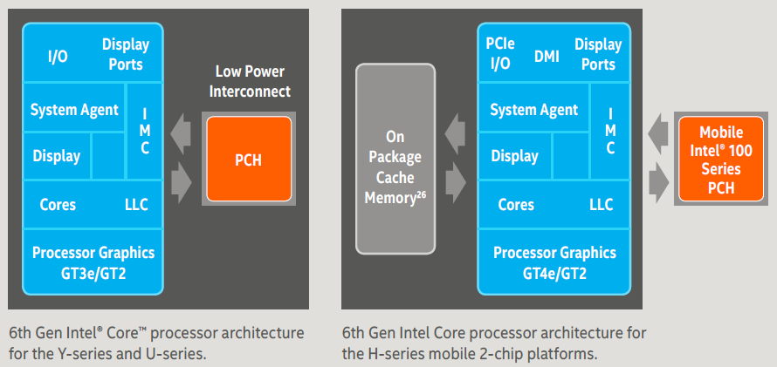
Notes:
IMC:内存控制器
PCH:集成南桥
DMI:直接媒体接口

Slide 14
vPro博锐™
vPro博锐技术就是英特尔针对商务领域推出的一整套硬件平台解决方案，它是基于英特尔硬件核心所打造的技术，主要应用于企业级安全方面，同时将基于硬件的虚拟化带入到企业IT环境中去，以帮助企业用户能够更好的管理和维护电脑。
主要针对的用户群体为大中型企业级用户。

Slide 15
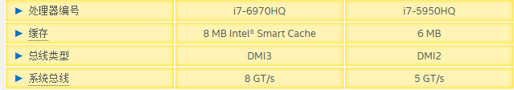
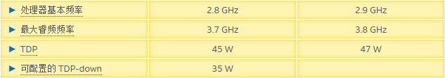
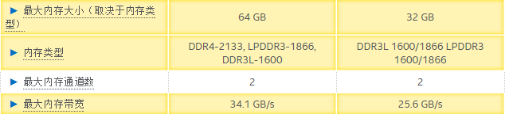
五、六代处理器主要参数对比

Slide 16
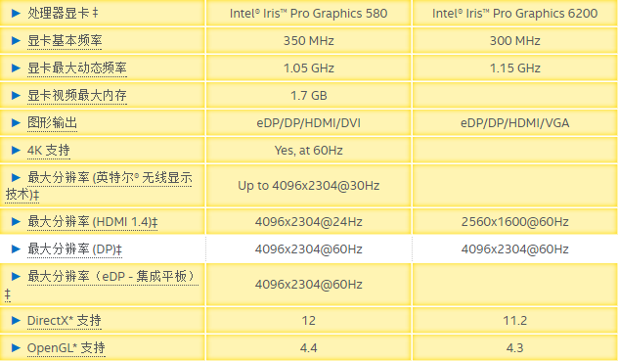

Slide 17
核芯显卡
AMD的带核芯显卡的处理器被AMD称之为APU（加速处理器），英特尔目前的核显为HD Graphics。但二者区别很大，APU使用了物理整合和统一供电，也就是作在一块芯片上，统一双向电源管理，运行时采用异构计算，而intel的供电和接口的整合度不如APU，但由于非同一芯片，所以不存在异构计算所导致的互相影响。从严格的定义上来看，APU与核芯显卡并不能混为一谈。

Slide 18
谢谢！

